Slide 1
天文数据人工标注平台
2019
报告人：孙永阳
延时符

Slide 2
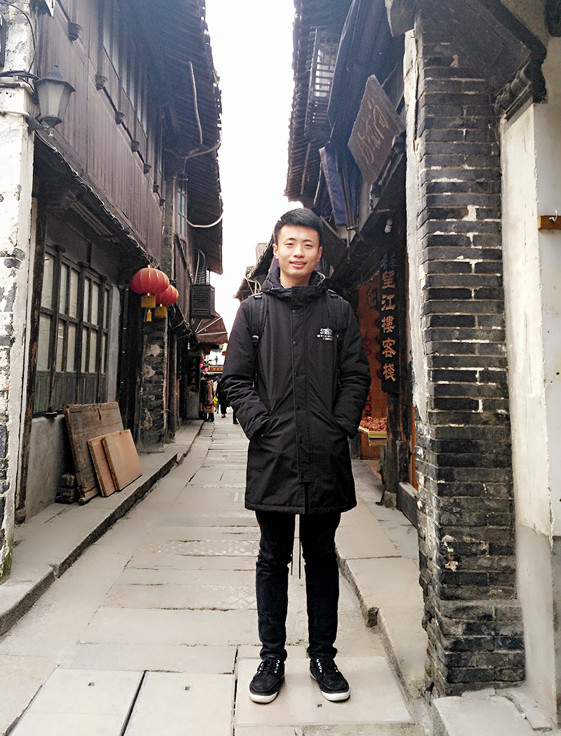
自我介绍
姓名:
孙永阳
导师:
贾 鹏
年级:
研 一
学校:
太原理工大学
籍贯:
黑龙江省
政治面貌:
中共党员
联系方式:
13163692861
电子邮箱:
sunyongyang@126.com
延时符

Slide 3
个人履历
06
延时符

Slide 4
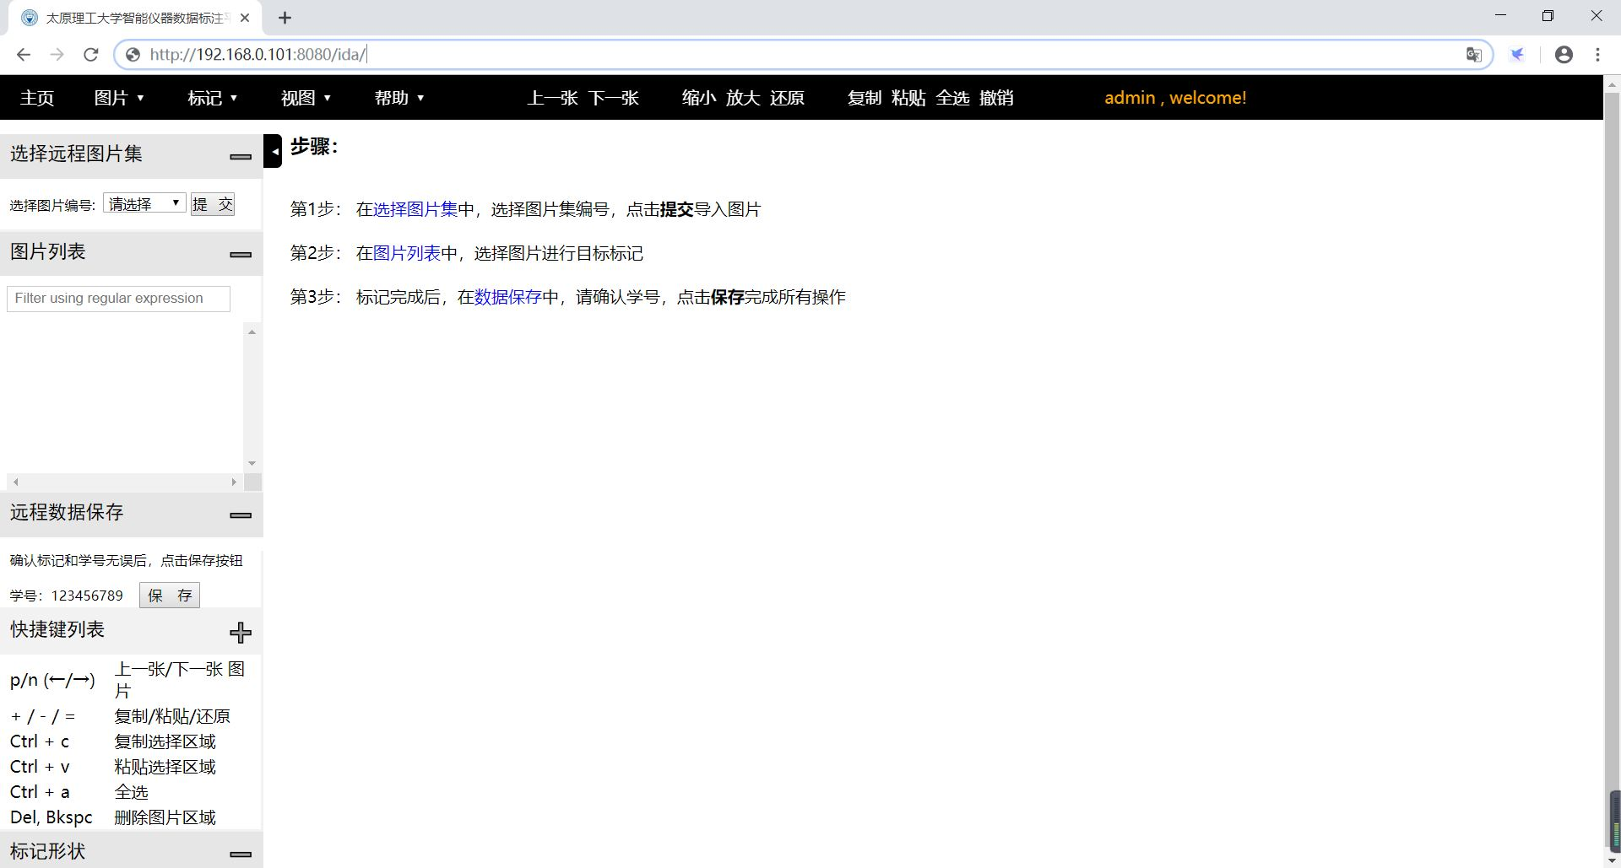
个人履历
06
延时符

Slide 5
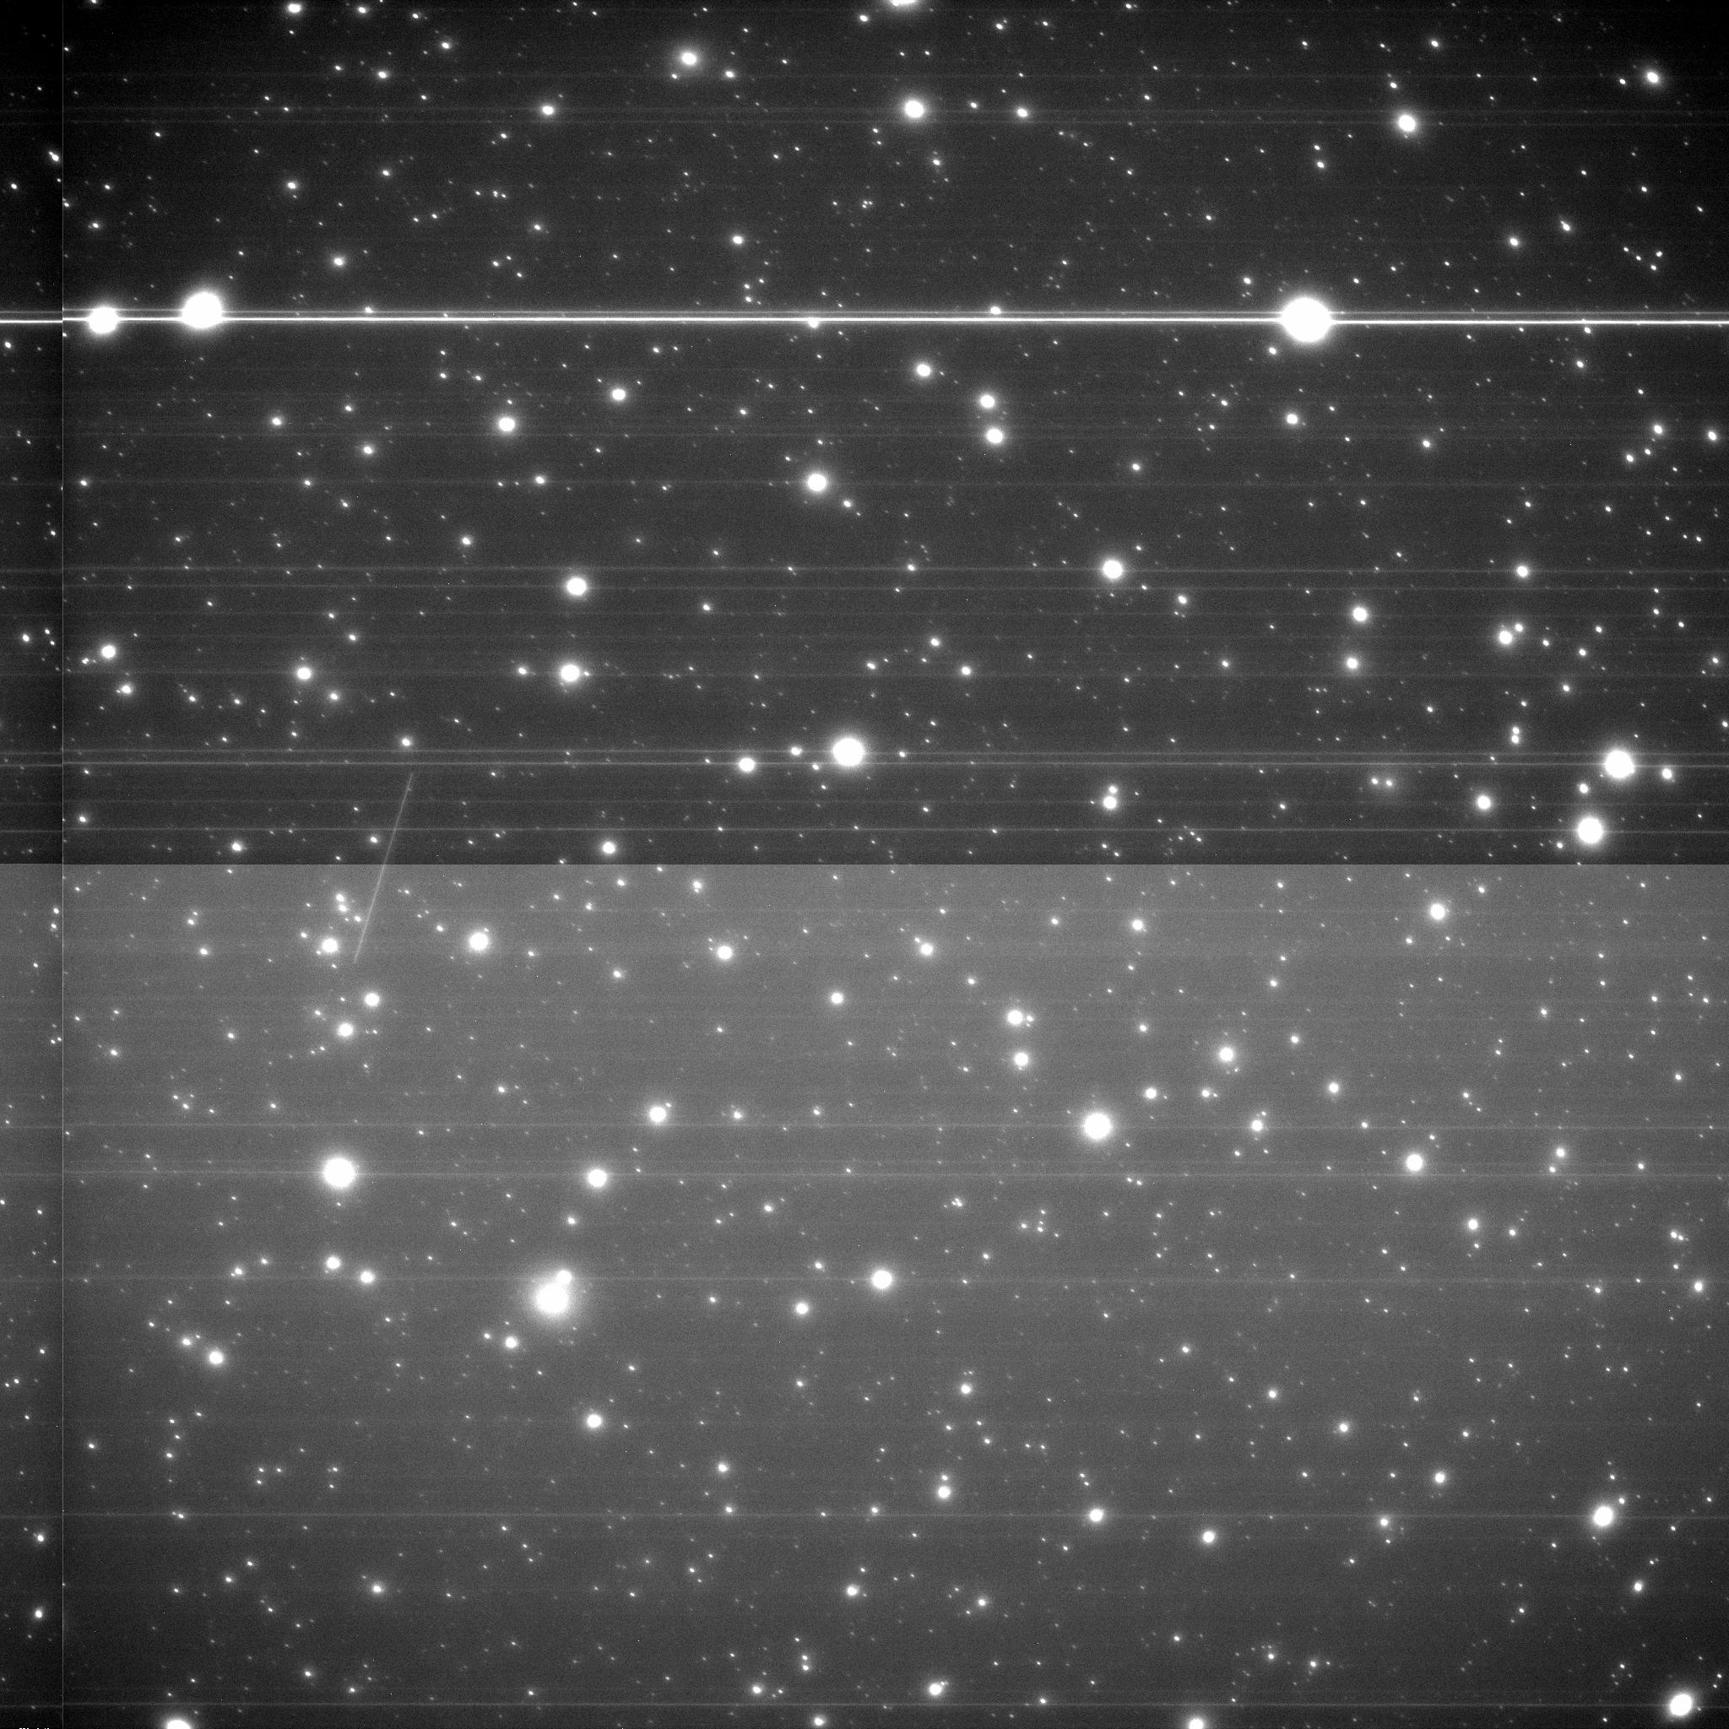
个人履历
06
延时符

Slide 6
主要优点
常用的数据标注工具：
Labelme
LabelImg
LabelHub
Labelbox
精灵标注
多人操作缺点：
1.需要安装或语言环境，费时
2.数据容易泄露
数据标注平台优点：
1.操作简单：html, 接入局域网，IP地址直接访问平台，操作简单。
2.数据安全：用户只能访问服务器图片，数据保存于服务器。
延时符

Slide 7
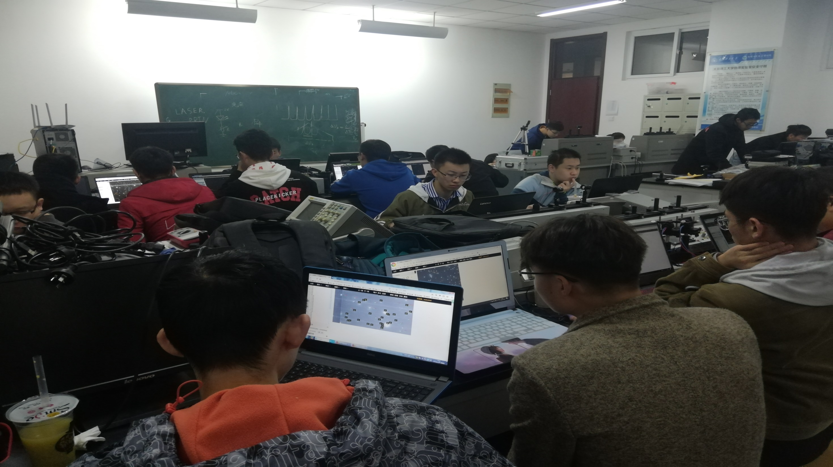
个人履历
06
延时符

Slide 8
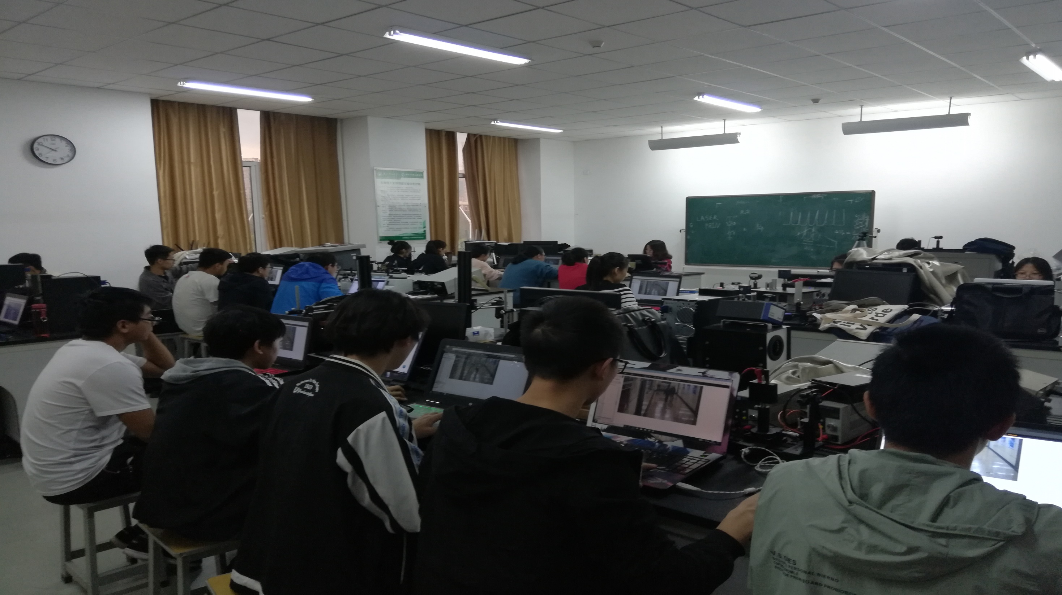
个人履历
06
延时符

Slide 9
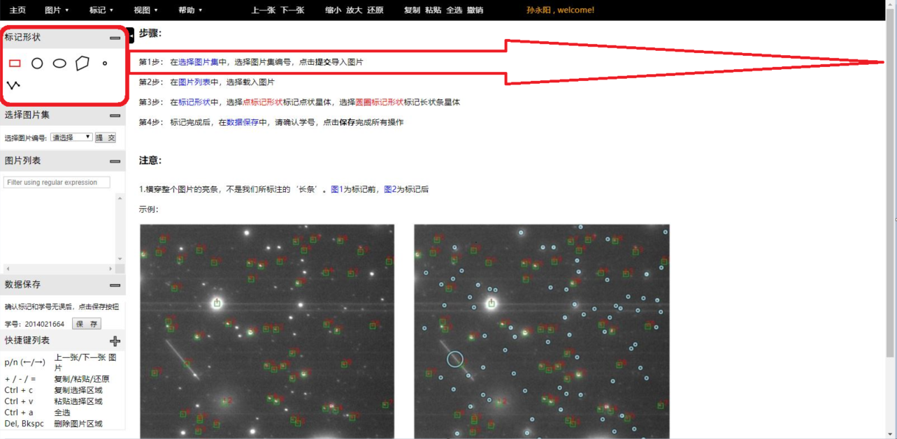
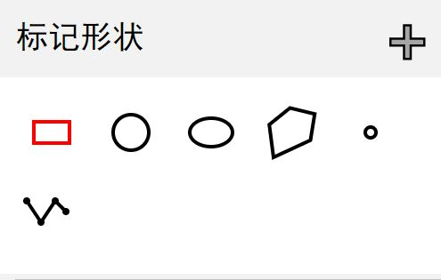
主要功能
针对标注目标的特点可以选择不同的标记形状（默认矩形框），标记形状功能模块位于操作
主界面左侧，如图所示:
延时符

Slide 10
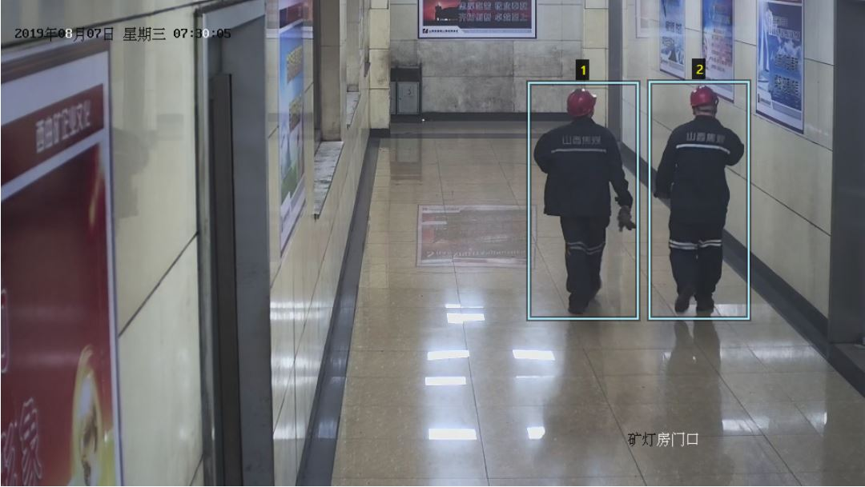
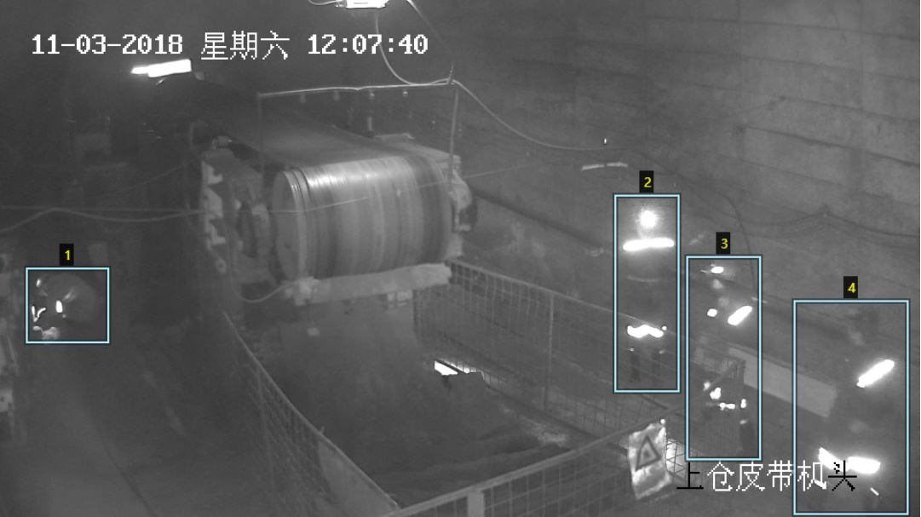
主要功能
针对矿井监控旷工目标跟踪的应用：
延时符

Slide 11
个人履历
06
延时符

Slide 12
个人履历
06
延时符

Slide 13
个人履历
06
延时符

Slide 14
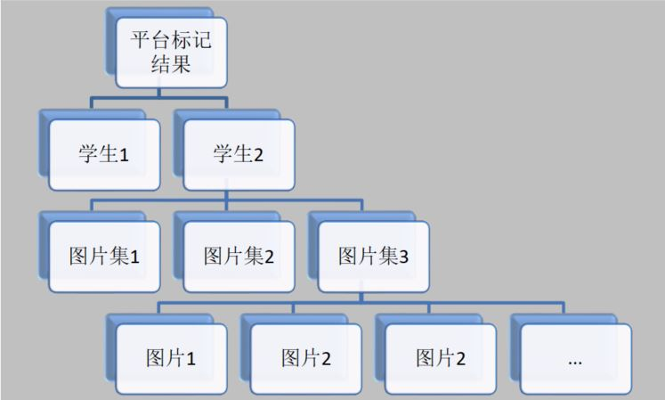
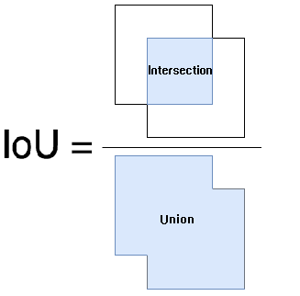
数据保存
数据保存格式：
数据保存结构：
1.CSV
2.JSON
数据准确率验证：
1.导入还原
2.IOU验证准确率
延时符

Slide 15
总结
多人同时远程操作
01
借助学校优势，在实验课上多人同时远程操作，操作简单，节省时间
数据安全
02
只能访问服务器端数据，对服务端数据进行标注，标注数据保存于服务端。
功能丰富
03
针对标注目标的不同选择不同的标记形状，内置快捷键，以及对点状的空间碎片标注
数据验证
04
数据可视化验证，IOU验证。
延时符

Slide 16
致谢
致谢
ACKNOWLEDGEMENT
紫金山天文台：
孙荣煜老师
太原理工大学：
光信17-1班
光信17-2班
光照17-1班
光照17-2班
延时符

Slide 17
THANK YOU FOR YOUR TIME.
谢谢您的聆听

